Slide 1
Stilistiek van het Nederlands
WS 2019. Week 3, 15 oktober 2019: Functie en geschiedenis van het literaire tijdschrift in Nederland

Slide 2
Vandaag
De functie van het literaire tijdschrift
Een korte geschiedenis van het literaire tijdschrift in Nederland
Hoe schrijf ik een handvest?
Vergadering

Slide 3
1. De functie van het literaire tijdschrift
De context van Pierre Bourdieus (kunst)sociologie: Les règles de l’art. Genèse et structure du champ littéraire.
In de toepassing daarvan door Gillis J. Dorleijn en Kees van Rees (e.a.): De productie van literatuur. (Grafiek.)
Andere inzichten: de poortwachter; verandering door de tijd heen; als statussymbool.

Slide 4
Pierre Bourdieu: het literaire veld
Belangrijke begrippen: (symbolisch) kapitaal, sociaal kapitaal (=symbolisch: vrienden, familie, kennissen, reputatie, stand), cultureel kapitaal (=symbolisch: genoten onderwijs, kennis, publicaties et cetera), habitus (de sociale vorming van het individu), veld (in elkaar ingebedde autonome vlakken van maatschappelijke activiteit).
Twee tegenovergestelde, complementaire ideologieën en (economische) strategieën gericht op voortbestaan: nadruk op cultureel kapitaal versus nadruk op economisch kapitaal.
De twee tegenovergestelde casussen: Editions de Minuit vs. Robert Laffont

Slide 5
Pierre Bourdieu: citaat deel 1
Ces champs sont le lieu de la coexistence antagoniste de deux modes de production et de circulation obéissant à des logiques inverses. A un pôle, l’économie anti-« économique » de l’art pur qui, fondée sur la reconnaissance obligée des valeurs de désintéressement et sur la dénégation de l’ « économie » (« commercial ») et du profit « économique » (à court terme), privilégie la production et ses exigences spécifiques, issues d’une histoire autonome ; cette production qui ne peut reconnaître d’autre demande que celle qu’elle peut produire elle-même, mais seulement à long terme, est orientée vers l’accumulation de capital symbolique, comme capital « économique » dénié, reconnu, donc légitime, véritable crédit, capable d’assurer, sous certaines conditions et à long terme, des profits « économiques ».

Slide 6
Pierre Bourdieu: citaat deel 2
A l’autre pôle, la logique « économique » des industries littéraires et artistiques qui, faisant du commerce des biens culturel un commerce comme les autres, confèrent la priorité à la diffusion, au succès immédiat et temporaire, mesuré par example au tirage, et se contentent de s’ajuster à la demande préexistante de la clientèle (toutefois, l’appartenance de ces entreprises au champ se marque par le fait qu’elles ne peuvent cumuler les profits économiques d’une entreprise économique ordinaire et les profits symboliques assurés aux entreprises intellectuelles qu’en refusant les formes les plus grossières du mercantilisme et en s’abstenant de déclarer complètement leurs fins intéressées).

Slide 7
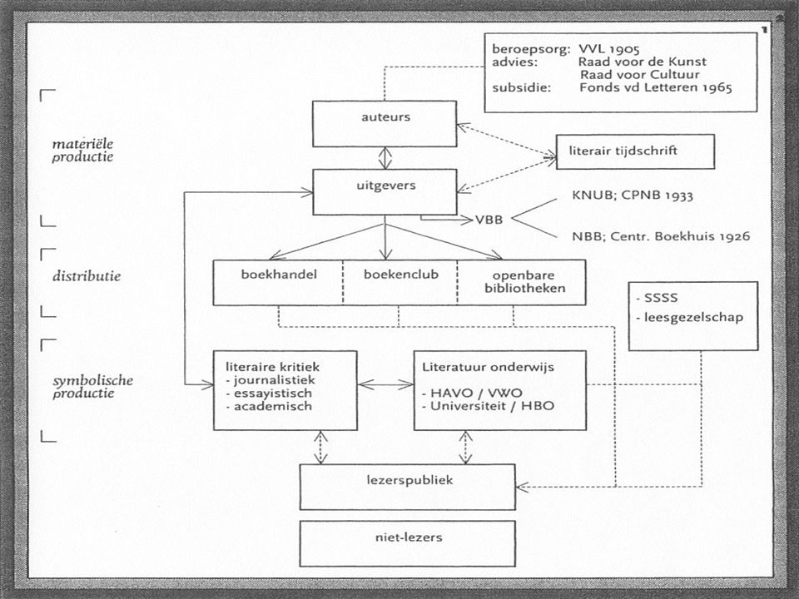
De toepassing op de Nederlandse situatie door Dorleijn en Van Rees

Slide 8
Andere inzichten: de 21ste eeuw
De rol van literaire tijdschriften bij de beslissing van literaire uitgeverijen om Nederlandstalige auteurs te laten debuteren
Op het hele web is geen Nederlands literair tijdschrift met enige allure te vinden. Literaire tijdschriften en het internet: een verkenning. Doctoraalscriptie van Erwin Koning, Amsterdam: UvA, 2001.
Het literaire tijdschrift als kweekvijver en debatplaats. Een stand van zaken. Masterscriptie van Bart Temme, Groningen: RUG, 2008.
De functie van het literaire tijdschrift in de literaire wereld. Masterscriptie van Válerie Drost, Utrecht: UU, 2008.
Een spin in het web. Kenmerken van het hedendaagse tijdschrift. Masterscriptie van Marieke de Groot, Amsterdam: UvA, 2014.
https://www.volkskrant.nl/nieuws-achtergrond/liefdewerk-papier~b51d6b8a/

Slide 9
Korte geschiedenis van het literaire tijdschrift
Siem Bakker (1985) : « Een literair tijdschrift is een drukwerk dat op enigszins geregelde tijden uitkomt, met inhoud, vorm en toon toegespitst op een bepaald publiek. Meestal bestaat dit publiek uit een groep mensen met gelijke literatuuropvattingen. Doordat het literaire tijdschrift in zijn ideale vorm nieuwe poëzie, nieuw proza, kritieken en beschouwingen bevat, kan het een hechte band onderhouden tussen productie, kritiek en publiek. Soms grenst een literair tijdschrift aan het literatuurwetenschappelijke tijdschrift, soms aan het (betere) magazine. De functie van het literaire tijdschrift kan enerzijds worden omschreven in relatie met de lezersgroep (de ‘doelgroep’), anderzijds in relatie met de literatuuropvatting van degenen die voor het blad verantwoordelijk zijn als redacteuren en schrijvers. »

Slide 10
Nederlandse literaire tijdschriften sinds 1837
De Gids (1837-).
De Nederlandsche Spectator (1860-1908).
De Nieuwe Gids (1885-1943 (Tachtigers)).
Zuilen: Roeping (R.K., 1922-1963); Opwaartsche wegen (1923-1940, Prot. Chr.); Nu (1927-1929, Soc. Dem.).
Forum (de ‘ventisten’: Du Perron, Ter Braak, Roelants: 1932-1935).
Criterium, Criterium II (1940-1942; 1945-1948)
Podium (1944-1969 (Vijftigers)).
Tirade (1957-). (Verder rond die tijd: Merlyn en Barbarber).
De jaren zeventig: twee stromingen (BZZLETIN, Soma vs. De Revisor en Raster (‘academisme’); neutraal: Maatstaf).
De jaren tachtig en negentig: crisis, ‘doelgroep- en conusmentistische tijdschriften’ (bijv: Hard gras).
Van nul tot nu: het internet. (bijv: De Contrabas, Samplekanon; verder: http://www.literairetijdschriften.org/

Slide 11
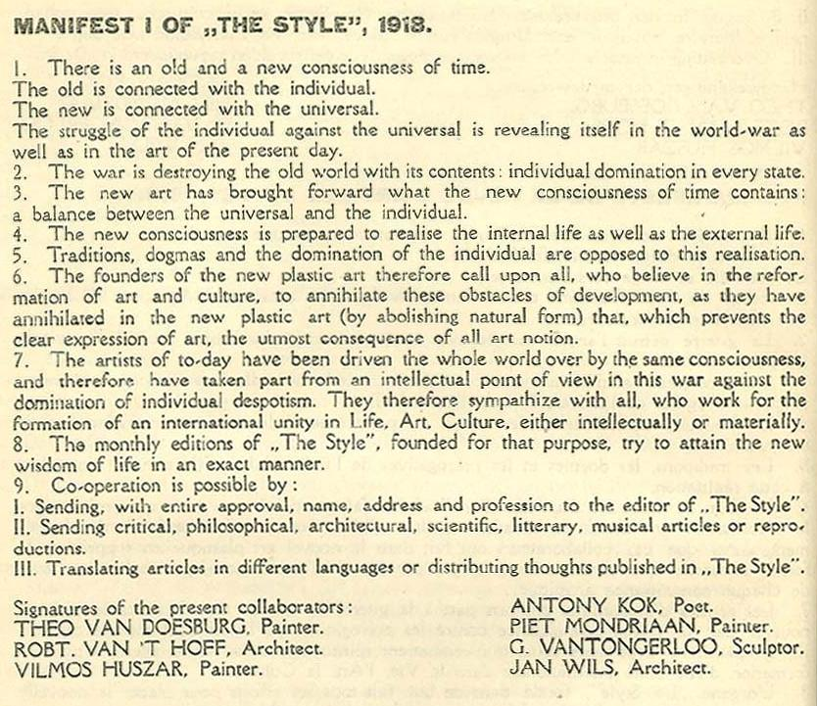
Handvesten schrijven

Slide 12
Handvesten schrijven
Inhoud:
Er is iets mis in de wereld: wat? (~pathos)
Wie ben jij in die wereld? (~ethos)
Wat wil je doen om de wereld te verbeteren? (~logos)
Wie moet waarom en hoe meedoen?
Praktisch:
Hulpmiddelen: brainstormen; lijstjes.
Redactie (input van anderen).
Lengte: niet meer dan één blad.

Slide 13
Vergadering
Agenda:
Opening
Agenda
Notulen
Ingekomen en uitgegane stukken
Mededelingen
Rolverdeling
Brainstorm: handvest
De volgende vergadering en taken tot die tijd
W.V.T.T.K.
Rondvraag
Sluiting

